Slide 1
Chapter 3 数据链路层

Slide 2
主要功能
  成帧：
  在接收方从比特流中恢复出帧，关键是确定帧开始和结束的地方，也称之为帧定界
  数据帧可靠传输：
  差错校验：在发送方，给数据加尾部，用于差错校验
  流量控制：如何避免一个快速的发送方淹没掉一个慢速的接收方
  信道（链路）多路访问：
  如何寻址以及控制对共享信道（链路）的访问，为此在数据链路层引入了一个特殊的子层，即介质访问控制子层
相关协议
  HDLC（High-Level Data Link Control）
  PPP（Point to Point Protocol）
  CSMA/CD
  CSMA/CA
应用层
传输层
网络层
数据链路层
物理层
点对点
链路
多路访问/共享链路

Slide 3
Chapter 3 数据链路层
3.1数据链路层的功能
3.2差错检测与纠正
3.3基本数据链路协议
3.4滑动窗口（Slide Windows）协议
3.5面向位的协议HDLC
3.6 Internet中的数据链路层

Slide 4
Chapter 3 数据链路层
3.1数据链路层的功能
3.2差错检测与纠正
3.3基本数据链路协议
3.4滑动窗口（Slide Windows）协议
3.5面向位的协议HDLC
3.6 Internet中的数据链路层
Notes:
下面我们来看数据链路层的功能，即所有类型链路都具有的功能，不管点对点链路还是共享链路。

Slide 5
3.1数据链路层的功能
向网络层提供良好的服务接口
将物理层的比特流编成帧
差错控制
流量控制

Slide 6
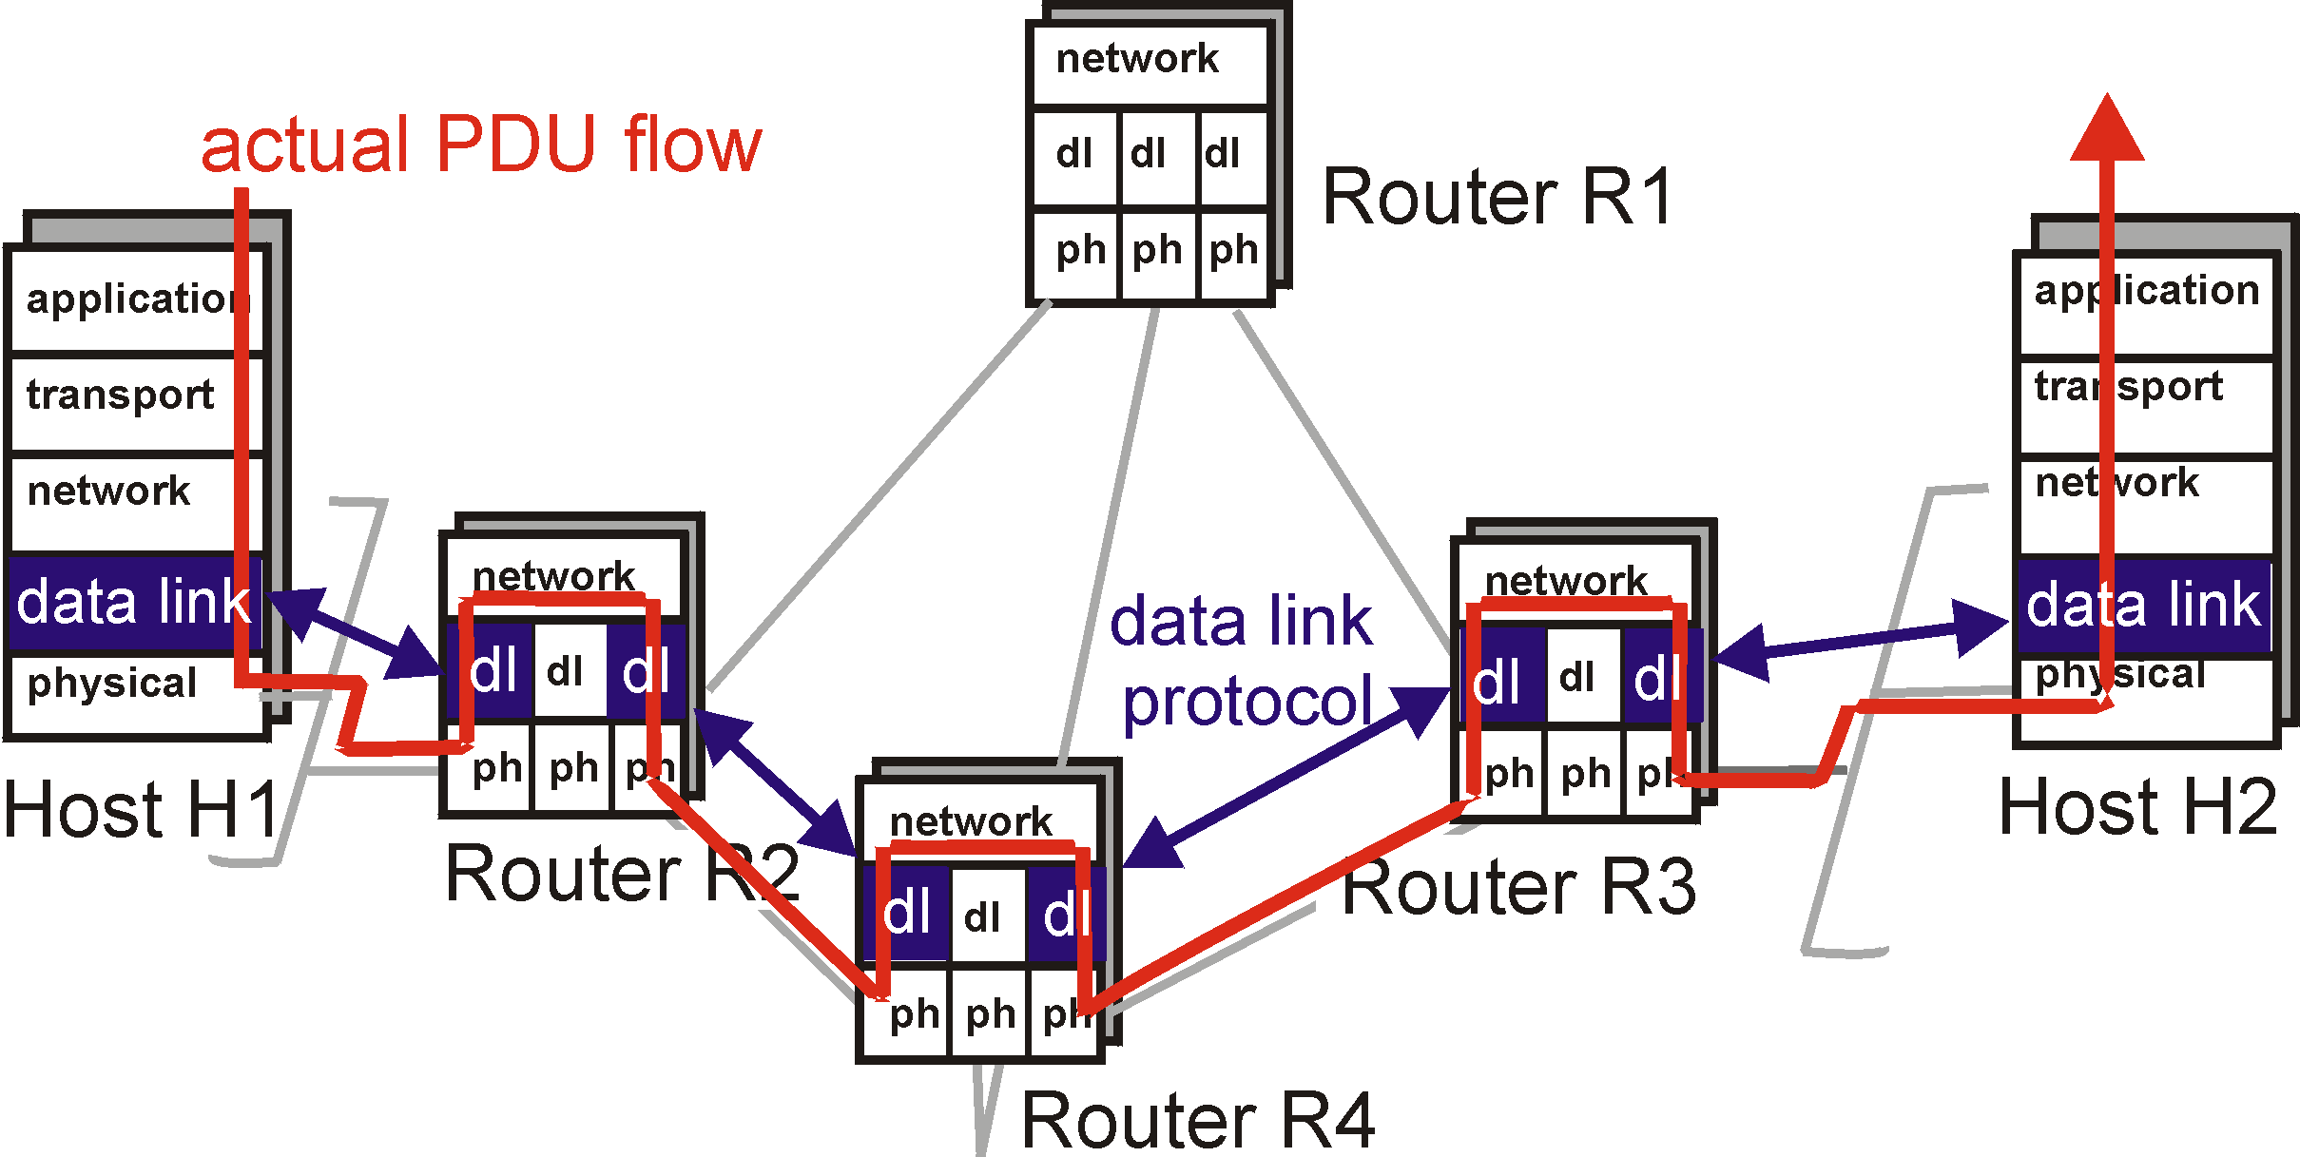
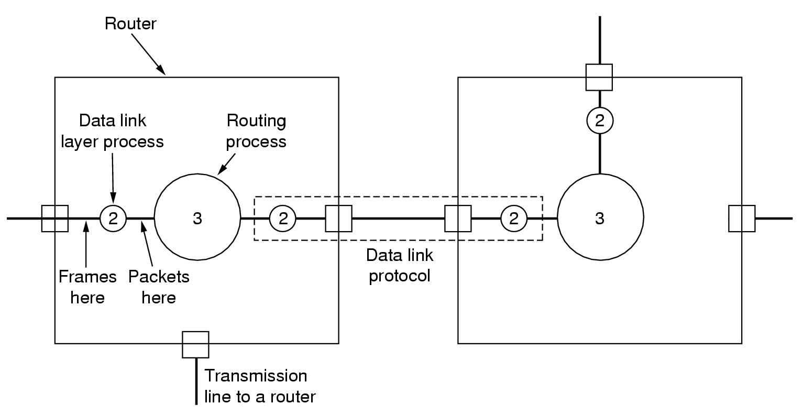
数据链路层协议的位置
物理层提供不可靠的比特传输服务
ph: physical Layer
dl: data link layer
PDU: Protocol Data Unit (message at application layer, packet at network layer, frame at dl, and bit at ph)
端口
数据链
路层协议
端口
Notes:
链路层协议运行在位于同一条链路的节点之间

Slide 7
3.1.1为网络层提供服务
无确认、无连接的服务
  发送方不需要建立连接就向接收方发送独立的数据帧，而接收方也不需要对收到的帧进行确认
有确认、无连接的服务
  发送方不需要建立连接就向接收方发送独立的数据帧，但接收方需要对收到的帧进行确认
面向连接的服务
  发送方与接收方在通信前要先建立连接，然后在此连接上互相传输数据帧，每一个帧都被编号，保证数据链路层保证传送的帧被对方收到，且只收到一次，并且确保接收帧的顺序，双方通信完毕后拆除连接
Notes:
连接建立：初始化各种变量和定时器，记录哪些帧已被收到，哪些还没有，分配缓存区；连接拆除：释放资源

Slide 8
3.1数据链路层的功能
向网络层提供良好的服务接口
将物理层的比特流编成帧
差错控制
流量控制

Slide 9
3.1.2成帧(framing)
为什么要成帧？
  物理层传输比特流时可能发生错误，如何处理？→在数据链路层重发！
  数据链路层以帧为单位重发
  在共享链路上，发送方以帧为单位来竞争对共享链路的访问
将比特流划分成帧的方法
  字符计数法
  含字节填充的分界符法
  含位填充的分界标志法
  物理层编码违例法
标识每一帧的起始和结束位置

Slide 10
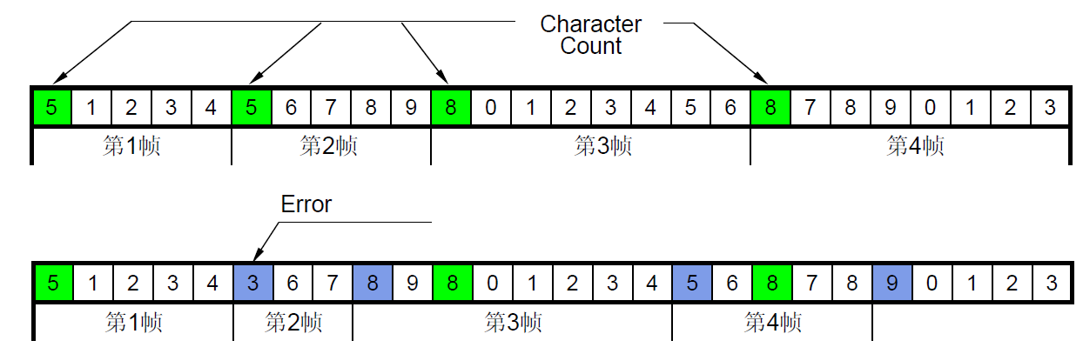
字符计数法
帧的帧头描述帧的长度
缺点：帧头出错不光影响本数据帧，还影响后续的帧
Notes:
几乎不使用

Slide 11
含字节填充的分界符法
帧起始和结束用特殊字节标志，称为标志字节(Flag）
若发送方数据链路层发送的数据中有标志字节，则在它前面插入转义字节（ESC），接收方的数据链路层将数据递交个网络层之前删除转义字节
Notes:
这里假定每个字符长度是8比特，但实际上并不一定所有字符都使用8比特编码，例如UNICODE使用12比特。两个连续的标志字节代表了一帧的结束和下一帧的开始

Slide 12
含位填充的分界标志法
帧起始和结束为特殊的位模式: 01111110
若发送方数据链路层发送的数据中有5个连续的比特1时，则在输出比特流中填充一个比特0
原始数据
填充后的数据
删除填充后接收方数据数据
Notes:
包含任意长度的比特，每个字符的比特长度也任意

Slide 13
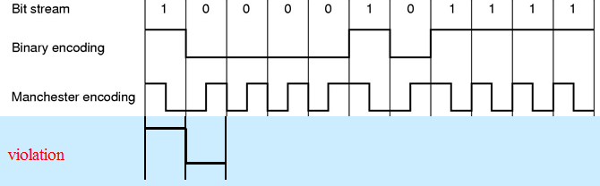
物理层编码违例法
使用没有用来表示数据比特的物理层比特（即信号形式）来作为帧的起始和结束
例如在物理层编码中，用 表示1，用 表示0，则可用 、 作为起始和结束标志
Notes:
好处：不需要填充

Slide 14
3.1.3差错控制
发
发
发
能发现错误的冗余信息
能纠正错误的冗余信息
能发现和纠正错误的冗余信息
确认
确认
收
收
收
检错重发（ARQ）
前向纠错（FEC）
混合纠错检错（HEC）
对于ARQ和HEC，如果发送的数据丢失，那么接收方是不可能进行确认的，怎么办呢？
  在发送方引入定时器，进行超时重发
  为了避免相同的帧收到多次，需要对帧进行编号
  由于帧重发，需要处理帧乱序接收，所以帧编号一般为序列号
Notes:
对于可靠性较高的链路，只需要进行检错就可以了，如果发现错误，重发。但是对于可靠性不高的链路，检测到错误后的重发可能导致错误，并且后面的重发都有可能这样，因此，需要纠错

Slide 15
3.1.4流量控制
流量控制：避免一个快速的发送方淹没慢速的接收方
基于反馈的流量控制
  接收方通过反馈告诉发送方能够发送多少数据，发送方常用窗口机制来控制发送速率
基于速率的流量控制
  无反馈，通过协议内置机制控制发送方发送速率
≤SWS (Send Window Size)
发送方
2
3
4
5
6
7
8
9
10
11
12
13
LAR
LFS
LAR:Last Ack received LFS: Last Frame Sent
Notes:
LAR: Last Ack Received, LFS: Last Frame sent

Slide 16
Chapter 3 数据链路层
3.1数据链路层的功能
3.2差错检测与纠正
3.3基本数据链路协议
3.4滑动窗口（Slide Windows）协议
3.5面向位的协议HDLC
3.6 Internet中的数据链路层

Slide 17
检错码与纠错码
检错码：在发送数据中加入一定的冗余位，使接收方能知道数据是否出错，但不知道是哪里出错，这种编码方法叫差错检测码，或简称检错码
纠错码：在要发送的数据中加入足够多的冗余位，使接收方能纠正出错的位，这种编码方法叫差错校正码，或简称纠错码
纠删码：既能检错，又能纠错
注：在数据通信中，位和比特、bit是同一个概念，可以混用
Notes:
信号在任何信道上传输都存在着传输差错，这些差错由多种物理现象引起，解决差错问题首先要能检测到错误，在某些情况下还要求能够纠正错误，对应着检错码和纠错码，还有将两者功能结合起来的码，称为纠删码

Slide 18
多项式编码
多项式编码也常称为循环冗余校验码 (CRC：Cyclic Redundancy Check)
数据的多项式表示：m位的数据用m项多项式表示，它的各项为X ^{m-1}…X⁰，它的系数（0或者1）与数据中相应的位对应
例如：110001可表示成X⁵+X⁴+1

Slide 19
多项式编码操作
编码操作
  发送方：给定一个m位的数据，生成r位的序列（也称为帧检验序列FCS，Frame Check Series），形成（m+r）位的码字(帧)，该码字能被某个事先确定的多项式整除
  接收方：用相同的多项式去除收到的帧，如果无余数，则认为数据帧无差错。
注：多项式编码是建立在多项式运算基础之上的，多项式算术运算的加减法都等同于异或运算

Slide 20
多项式编码的推导
生成多项式，最高和最低位必须为1
设数据多项式表示为M（X） m位序列
事先约定的除数为G（X） r+1位序列
帧校验序列FCS为F（X） r位序列
加了校验序列的帧为T（X）=X ^{r} M（X）+F（X） m+r位序列
设X ^{r} M（X）/G（X）=P（X）+R（X）/G（X）
[X ^{r} M（X）-R（X）]/G（X）=P（X）
在模2运算中，加法与减法等同，取F（X）=R（X）就能使T（X）被G（X）整除

Slide 21
m=10, r=4
T（X）=X ^{r} M（X）+F（X）

Slide 22
多项式编码的检错率
接收多项式：S(X)=E(X)+T(X)
E（X）中的每1位都对应着原数据块中出错的位，则对于长度为k的突发性错误，有：
E（X）=X^{i}（X^{k-1}+…+1） 对应着：1…….1
G（X)为最高位和最低位均为1的r阶多项式(最高次项为X^{r})
K位
X⁴(x⁴+x³+1) i=4, k=5
00110010000
能够检测到所有的一位错误
若G（X）包含因子X+1，则可以检测到奇数个位发生错误
能检验出所有长度小于等于r的突发错误
若突发长度为r+1，当且仅当错误多项式与G（X）相同时才被整除。根据突发错误长度的定义，其第1位和最后1位必须是1，因此与G（X）完全相同的概率即误判概率为(1/2)^{r-1}（所有位模式等概率）
对于长度大于r+1的突发错误，则误判概率为(1/2)^{r}（所有位模式等概率）
Notes:
当一个长度大于r+1位的突发错误发生时，即k>r+1，根据突发错误的定义，第k位和第1位必须为1，因为第r+1位不一定为1，所以要E（X）被G（x）除后的余数必须与G（x）完全相同，根据概率，因为最后1位固定为1，与G（x）相同，所以只需要前面r位与G（X）相同，所以误判概率为（1/2）^{r}

Slide 23
常用的生成多项式国际标准
CRC-12=X¹²+X¹¹+X³+X²+X+1
CRC-16= X¹⁶ +X¹⁵ +X² +1
CRC-CCITT= X¹⁶ +X¹⁵ +X⁵ +1
CRC-32=X³²+X²⁶+X²³ +X²² +X¹⁶ +X¹² +X¹¹ +X¹⁰ +X⁸ +X⁷ +X⁵ +X⁴ +X²+X+1

Slide 24
Chapter 3 数据链路层
3.1数据链路层的功能
3.2差错检测与纠正
3.3基本数据链路协议
3.4滑动窗口（Slide Windows）协议
3.5面向位的协议HDLC
3.6 Internet中的数据链路层

Slide 25
3.3基本数据链路协议
一个无限制的单工协议（An Unrestricted Simplex Protocol）
  没有流量控制和差错控制
停-等协议（Stop-and-Wait Protocol）
  流量控制
有噪音信道的停-等协议（Stop-and-Wait Protocol for a Noisy Channel）
  流量控制+差错控制

Slide 26
3.3.1一个无限制的单工协议
假设：数据单向传输，收发双方的网络层一直处于就绪状态，处理时间可忽略不计，接收缓冲空间无限大，信道不会损坏或丢失帧
发送方无限循环地重复三个动作：
  从网络层取分组→构造帧→发出帧。
没有任何差错控制和流量控制
接收方也是无限循环地重复三个动作：
  等待事件（一个未损坏帧的到达）发生→帧到达后，从硬件缓冲中取出新到的帧→将帧的数据部分传给网络层
全双工：可以同时在两个方向上发送数据
半双工：可以在两个方向上发送数据，但某一时刻只能在一个方向上发送数据
单工：只能在某一个方向上发送数据

Slide 27
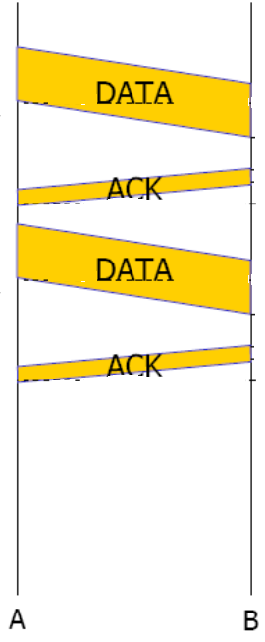
3.3.2停-等协议
假设：接收缓冲只能存放一个帧，且信道无噪
发送方在发送一帧后必须停止发送，等待接收方反馈确认
接收方正确收到帧后向发送方发一反馈确认短帧（始终正确接收）
帧的发送和反馈严格交替进行，一般采用半双工信道

Slide 28
噪音信道带来的问题
信道噪声会导致帧损坏甚至丢失，需要引入确认重传机制来提高可靠性
  帧损坏：有纠错码，则尝试纠错；若不能纠错，根据检错码检错，然后发送确认帧告知帧错误，发送方重传帧
  帧丢失：发送方收不到确认帧，因此必须引入超时重传机制
    设置定时器，超时时间值应稍大于往返时间和接收方的接收处理时间之和
通过为帧编制序列号来解决重传过程中的重复帧的问题，例如在简单停-等协议中只需1个比特（“0”→“1”，“1”→“0”）

Slide 29
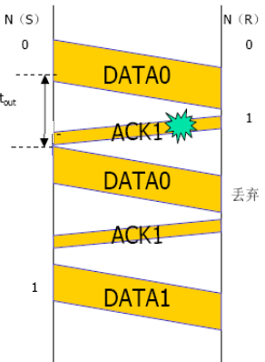
3.3.3有噪音信道的停-等协议
收发双方维护各自的帧序列号
  N(S)：发送方当前所发帧的序列号
  N(R)：接收方当前所期待接收的帧序号
发送方发送帧（序列号N(S)） 并启动定时器
接收方收到帧后，对其序列号和N(R)进行比较：
  若不等，则将其作为无效帧丢弃；
  若相等则对其进行校验，校验正确将N(R)加1并放入确认帧中反馈回发送方；若校验出错，则丢弃帧，保持N(R) 不变并放入确认帧中反馈回发送方
发送方若在规定的时间内没有收到接收方的确认帧，就认为数据帧丢失，重发帧；若收到确认帧，比较确认帧中的序列号和N(S)：
  若相等，则保持N(S)不变，重发帧
  若不等，则将确认帧中的序列号赋予N(S)，发送新的帧（序列号N(S)）
发送方每发送一帧，都重新启动定时器然后停下来等待其确认帧

Slide 30
停-等协议对信道利用率的影响
在时延大的信道（如卫星通信）中，停-等协议的效率低！
考虑两个地面站通过卫星通信，典型的传输时间约为270ms。假设一个帧的发送时间为20ms，则从发送站开始发送算起，经20ms+ 270ms=290ms，数据帧才能到达目的站。假设不考虑目的站的处理时间，且认为确认帧非常短，其发送时间可忽略不计，则又需270ms确认帧才能被发送站收到
信道的利用率为：20ms/(290ms+270ms)=1/28，非常低！这是由于每发一个帧之前都必须等待前一个帧的确认帧
为了提高传输效率，可以设想让发送站连续不断地发送数据帧，当发完第28帧数据后，恰好第1帧的确认帧到达，根据确认可紧接着发第29帧或重发第1帧。以后，每过20ms（发一个帧）就有一个确认帧到达，这样信道的利用率就大大地提高了
允许发送站连续发送多个帧而不需等待确认的做法称作管道化（pipelining），属于一种窗口（windows）机制

Slide 31
Chapter 3 数据链路层
3.1数据链路层的功能
3.2差错检测与纠正
3.3基本数据链路协议
3.4滑动窗口（Slide Windows）协议
3.5面向位的协议HDLC
3.6 Internet中的数据链路层

Slide 32
长延迟信道/链路利用率
接收方确认达到之前，发送方最大发送帧数量
  w_{max}= 2×B×D+1
  B×D为带宽（帧/秒）延迟（单向延迟）乘积
链路利用率上限：
  w/(2×B×D+1)
  w为发送方在收到确认之前允许发送帧数量
W越大，信道/链路利用率越高
可通过窗口来控制发送方每次能够发送的数据量

Slide 33
3.4滑动窗口（Slide Windows）协议
滑动窗口协议是一种非常可靠、适用于各种条件的通用流量控制协议，特别是在效率、复杂性及对缓冲区的需求等方面可作灵活调配
主要的滑动窗口协议有回退n帧协议和选择性重传协议两种
实际上，有噪音信道的停-等协议就是滑动窗口协议的一个特例，将停-等协议中的帧序列号从1位扩展到n位（范围为0~2^{n}-1），收发双方维护的序列号也变为一组序列号表，分别称作发送窗口（sending window）和接收窗口（receiving window）

Slide 34
发送窗口
发送窗口就是发送方允许不等确认而连续发送的帧的序列号列表
允许连续发送的帧的数量称为发送窗口尺寸，表示为SWS。发送方必须有SWS个输出缓冲区来存放SWS个数据帧的副本以备数据帧的重发
当发送方收到发送窗口下边界帧的肯定确认时，将发送窗口整体向前滑动，从输出缓冲区中将下边界及其之前的帧副本删除
滑出的帧
≤SWS
下边界帧即为接收方正确有序接收的发送窗口中序列号最大的帧
例如接收方收到1，3，4，5，如果收到2，则下边界帧为5，发送方收到确认后，LAR设为5
发送方
LAR
滑动方向
LFS
LAR: 已被确认接收的帧的最大序列号
LFS: 已发送帧的最大序列号
发送方发送的帧必须满足：
0<LFS-LAR≤SWS

Slide 35
接收窗口
接收窗口是接收方允许接收的帧的序列号范围
允许接收的帧的数量称为接收窗口尺寸。同样接收方也必须设置相应数量的输入缓冲区来支持接收窗口
对接收方收到的帧的序列号落在接收窗口外的帧被直接丢弃。落在接收窗口内的帧若校验正确：
  当接收帧不是接收窗口下边界帧时，必须暂存在输入缓冲区
  当接收到接收窗口下边界帧时，会将其连同后面连续的若干个检验过的正确帧按顺序交给网络层，在发回确认帧的同时将接收窗口向前滑动相应的数量
正确有序接收的帧
下边界帧即为序列号为接收窗口下边界的帧
例如接收方收到1，3，4，5，如果收到2，则下边界帧为5，发送确认后，LFR设为5
≤RWS
接收方
LFR: 按序正确接收的帧的最大序列号
LAF: 可接收帧的最大序列号
LFR
LAF
接收方收到的帧的序列号必须满足：0<LAF-LFR≤RWS

Slide 36
滑动窗口协议
实现链路（信道）高效利用
  在收到确认之前可以发多个帧，提高确认重传机制下链路（信道）利用效率
实现流量控制
  通过调整发送方的窗口大小来控制发送方的发送速率，避免超过接收方的接收能力
发送窗口就是发送方允许不等确认而连续发送的帧的序列号列表（对应帧存放在发送缓存）
接收窗口是接收方允许接收的帧的序列号范围（对应帧存放接收缓存）
注：帧序列号与帧相对应，为了叙述方便，常用帧序列号来指代帧
滑出的帧
≤SWS
正确有序接收的帧
≤RWS
发送方
接收方
LAR
滑动方向
LFS
LFR
LAF
LAR: 已被确认接收的帧的最大序列号
LFS: 可发送帧的最大序列号
LFR: 按序正确接收的帧的最大序列号
LAF: 可接收帧的最大序列号
Notes:
发送窗口是指发送方不等确认就可以发送的帧的序列，这些序列号是连续的。发送窗口主要有两个指针，一个LAR，即已被确认接收的帧的最大序列号，一个LFS即可发送帧的最大序列号，当收到从发送窗口最左边开始（LAR+1）并且序列号连续帧的确认时，这些确认后的帧被从发送窗口中移除，LAR和LFS向前移动，即窗口向前滑动。
接收方设置接收窗口也就说接收缓存，主要有两个原因：1）处理帧的乱序到达；2）处理帧到达的速度过快，上层协议来不及读取处理。接收窗口也主要是两个指针，一个LFR，即按序正确接收的帧的最大序列号，该序列号及之前的帧均已被上层协议处理。LAF是可接收帧的最大序列号。当正确收到从接收窗口最左边（LFR+1）并且序列号连续的帧时（这些帧被上层协议读取处理），这些帧被从接收窗口删除，LFR和LAF向前移动，接收方发送确认。
一般来说，接收方的接收能力就是接收方当前可用的接收缓存的大小，可用缓存指还没有存放帧的缓存，考虑流量控制时，发送窗口的大小不能超过这个值，也就说发送方已发送和可发送的未确认帧的数量不能超过当前可用接收缓存的大小。

Slide 37
停-等协议的窗口机制
帧的序列号长度为1比特（0~1），发送窗口和接收窗口的尺寸都为1
发送方
1
0
1
0
1
0
1
0
1
0
1
0
1
0
1
0
1
0
1
0
1
0
1
0
接收方
时间t
0
1
2
3
4
5

Slide 38
滑动窗口示意图
帧的序列号长度为3比特（0~7），发送窗口和接收窗口的尺寸都设置为3
发送方
7
0
7
0
7
0
7
0
7
0
7
0
6
1
6
1
6
1
6
1
6
1
6
1
5
2
5
2
5
2
5
2
5
2
5
2
4
3
4
3
4
3
4
3
4
3
4
3
7
0
7
0
7
0
7
0
7
0
7
0
6
1
6
1
6
1
6
1
6
1
6
1
5
2
5
2
5
2
5
2
5
2
5
2
4
3
4
3
4
3
4
3
4
3
4
3
接收方
时间t
0
1
2
3
4
5
Notes:
发送方和接收方的编号为发送和接收帧的序列号

Slide 39
捎带确认
在实际通信中，通常收发双方都相互发送数据
为了提高效率，可以将确认信息放在数据帧中(帧头ACK域)连同数据一起发送给对方，这种方式称为捎带确认（piggybacking）
当一方收到对方的数据帧后：
  若正好也有数据需发给对方，则立即可使用捎带确认
  若暂时没有数据需发给对方或数据还未准备好，则等待一定的时间，如果在该时间内准备好了数据，则可以使用捎带确认，如果未准备好，为了防止对方等待时间过长而超时重发，必须立即发送一个单独的确认帧
捎带确认通过对某一个帧的确认来代替对该帧之前的所有帧的确认

Slide 40
回退n帧协议（go-back-n）
回退n帧协议中，发送窗口的尺寸大于1，而接收窗口的尺寸则等于1
  发送方保持一定数量的缓存来保存没有确认的数据帧，接收方没有缓存的要求
在接收方，某个帧出错或丢失，丢弃该帧及其所有的后续帧，不作任何确认
发送方超时后需重发出错或丢失的帧及其后续所有的帧

Slide 41
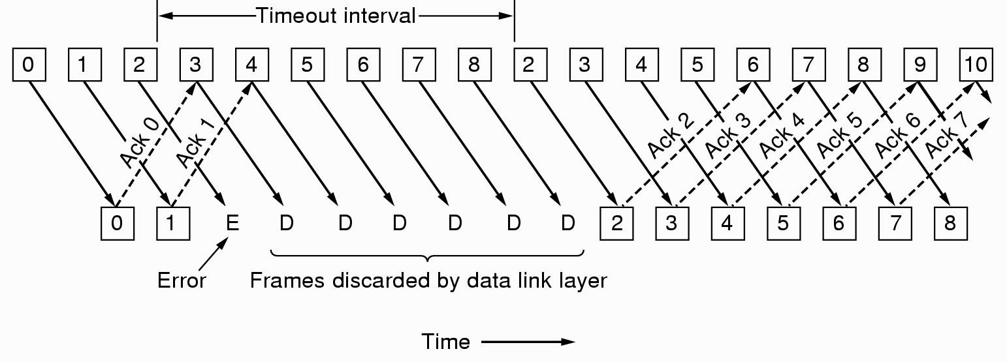
回退n帧协议举例
重传定时器超时
在误码率高的情况下，会显著降低信道的利用率

Slide 42
选择性重传协议（Selective Repeat）
发送和接收窗口的尺寸都大于1，两者大小一般相同
接收方缓存出错帧之后的其它数据帧（落在接收窗口）
发送方只需（超时）重发出错的帧，而不需重发其后的所有后续帧
接收方正确收到重发的帧后，可对其后连续的已接收的正确帧一起确认（最大序列号的确认），并交送网络层
发送端为每一个输出缓存区设置一个定时器，定时器一旦超时，相应输出缓存区中的帧就被重发。

Slide 43
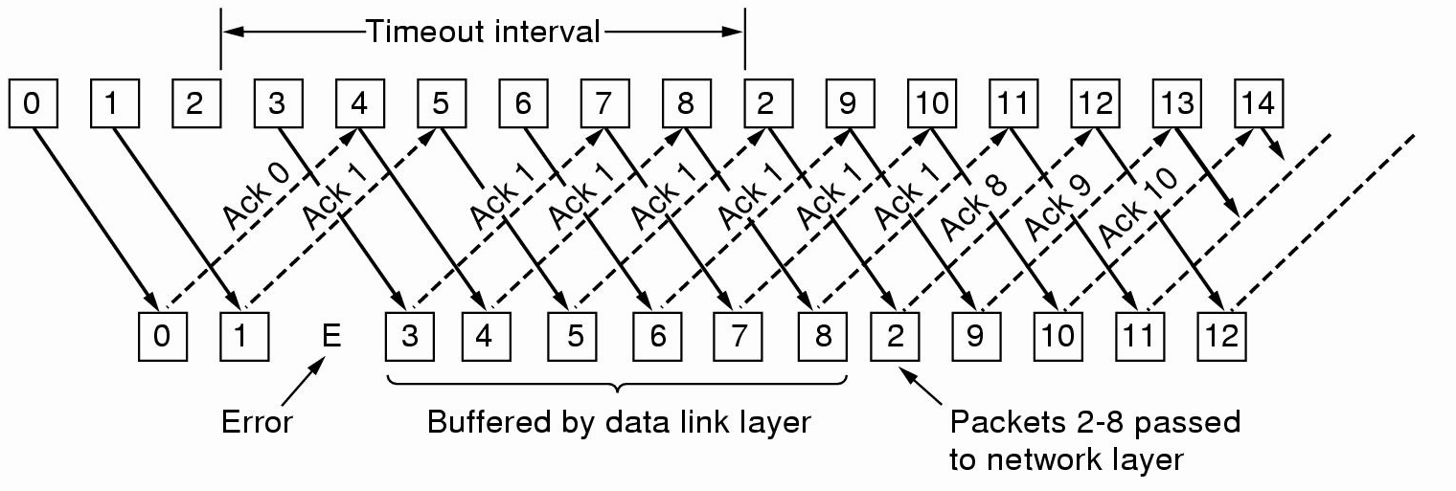
选择性重传协议
发送方可以把重复ACK作为帧丢失的依据，实现快速重传，例如上例中，当发送方收到第二个ACK 1的时候，可以不用等待超时就直接重传第2帧
接收方在检测到接收的帧发生错误的时候，也可以针对该出错帧发送NAK，要求发送方重传，但是这不适合帧在信道中丢失的情况

Slide 44
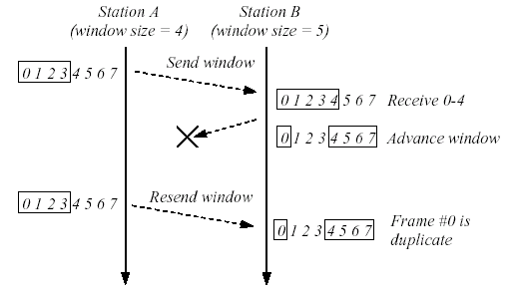
帧序列号重叠现象：序列号空间有限，不断递增，会出现回绕
说明：这是接收窗口，表示接收方能接收序列号0～4的帧，并不是说接收到了这些帧
假设序列号长度为n比特，则可用序列号数量为2^{n}，不发生帧序列号重叠的条件为：
SWS+RWS ≤2^{n}
SWS：发送窗口大小；RWS：接收窗口大小
SWS≥RWS，一般取SWS = RWS，则有SWS ≤2^{n-1}，RWS ≤2^{n-1}
Notes:
从上面例子可以看出，接收方最多往前移的最大值等于发送窗口大小，因此，不重叠的条件为SWS+RWS<=2^{n}

Slide 45
Chapter 3 数据链路层
3.1数据链路层的功能
3.2差错检测与纠正
3.3基本数据链路协议
3.4滑动窗口（Slide Windows）协议
3.5面向位的协议HDLC
3.6 Internet中的数据链路层
Notes:
HDLC：窗口机制，确认超时重传，序列号
PPP：一般使用无确认无连接服务，不使用窗口机制，无序列号

Slide 46
3.5面向位的协议HDLC
高级数据链路控制（ HDLC：High-Level Data Link Control）是由国际标准化组织制定的面向位（比特）的有序链路层协议
采用主从结构，链路上一个主站控制多个从站，主站向从站发命令，从站向主站返回响应
HDLC中只有一个地址域，即从站的地址，在命令帧中，它是目的地址，在响应帧中，它是源地址
提供基于滑动窗口、确认和超时机制的可靠数据传输

Slide 47
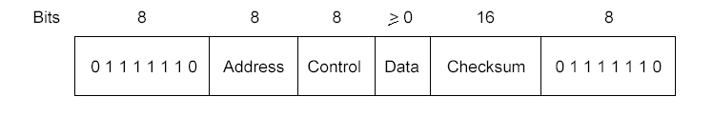
主站
命令
响应
从站
从站
帧标志序列：01111110，作为起始和结束标志，在数据位有5个连续的1出现时，就插入1个0（位填充）
地址域：在命令帧中表示目的地址，在响应帧中表示源地址，全1为广播地址，全0为测试地址
控制域：序列号、确认及其它用途
  校验和域：循环冗余校验（G(x) = x¹⁶ + x¹² + x⁵ + 1）

Slide 48
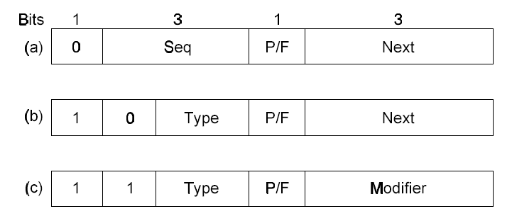
三种类型的帧
信息帧（I：Information）：用来实现信息的传输，含有信息字段
管理帧（S：Supervision）：帧中不包含信息字段，具有监控链路的作用，并能对收到的帧进行确认
无序号帧（U：Unnumbered）：对数据链路进行附加控制
Control
I帧
S帧
U帧
Seq：发送方发送序列编号，这里是3比特
Next：表示发送方准备接收的序列号（捎带确认，尚未接收到的第一帧序列号）
Type：表示管理帧类型
P/F：在命令帧中作为询问，在响应帧中表示数据发送结束

Slide 49
Chapter 3 数据链路层
3.1数据链路层的功能
3.2差错检测与纠正
3.3基本数据链路协议
3.4滑动窗口（Slide Windows）协议
3.5面向位的协议HDLC
3.6 Internet中的数据链路层

Slide 50
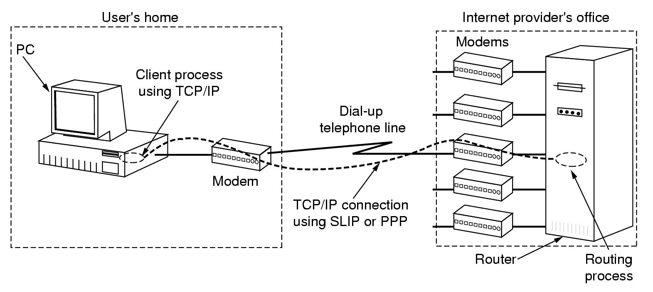
3.6 Internet中的数据链路层
主机
No need for explicit addressing!
NAS：Network Access Server
接入服务器

Slide 51
PPP(Point to Point Protocol)
PPP由以下几部分组成：
  串行链路上的数据的封装方法
  链路控制协议（LCP：Link Control Protocol）：用来建立、配置、测试数据链路连接
  认证协议(可选)：对拨号接入的用户进行认证，以便于计费，例如PAP、CHAP
  网络控制协议（NCP）：对不同的网络层协议定义了对应的网络控制协议，例如IPCP
多协议封装能力
PPP基本协议主要内容

Slide 52
PPP的帧格式
Error recovery, flow control, data re-ordering
all relegated to higher layers!
FLAG
7E
ADDR
FF
CONTROL
03
PROTOCOL
INFORMATION（<=1500）
CRC
FLAG
7E
0021
IP数据
Ignored (historical)
C021
链路控制数据
8021
网络控制数据

Slide 53
PPP总结
Used for traditional point to point data link control
  One sender, one receiver, one link: easier than shared/multiple access/broadcast link
  No Media Access Control
Often be run over other data link technologies providing best of both worlds
  E.g., PPPoE (PPP over Ethernet)

Slide 54
PPPOE
共享链路
以太网Ethernet
MODEM
接入服务器
PPPOE会话
0x1234
IP
PPP
PPPOE
逻辑点对点链路
Ethernet
PPPOE会话
0x3456
MODEM
接入服务器
PPPOE会话
ox5678
共享链路
以太网Ethernet
PPPOE

Slide 55
作业
P195~
  2、17、20、22、27、28、34

